Slide 1
单稳态与双稳态电路学习

Slide 2
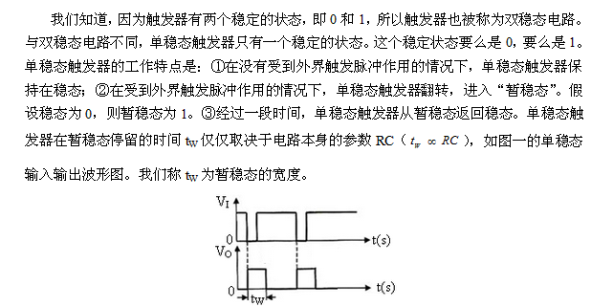
一、单稳态电路

Slide 3
其实，单稳态是人们巧妙地应用了电容的充放电特性而实现的特定功能电路，利用单稳态电路可以实现控制自动恢复、定时控制、延时控制等多种功能。单稳态电路可以通过逻辑电路或555定时器作为基本元件实现。
首先介绍下555芯片构成的单稳态电路。
在此先熟悉下555芯片的工作原理，下图为555芯片的内部原理图

Slide 4
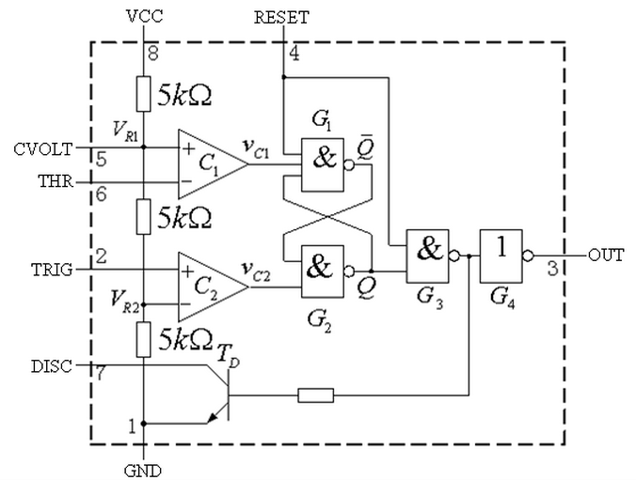
555芯片的内部原理图

Slide 5
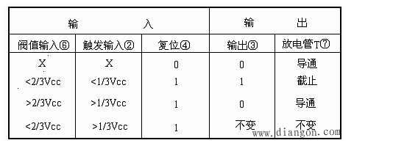
555定时器功能表

Slide 6
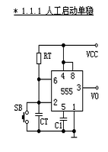
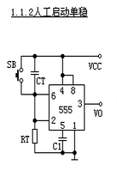
人工启动单稳两个主要电路

Slide 7
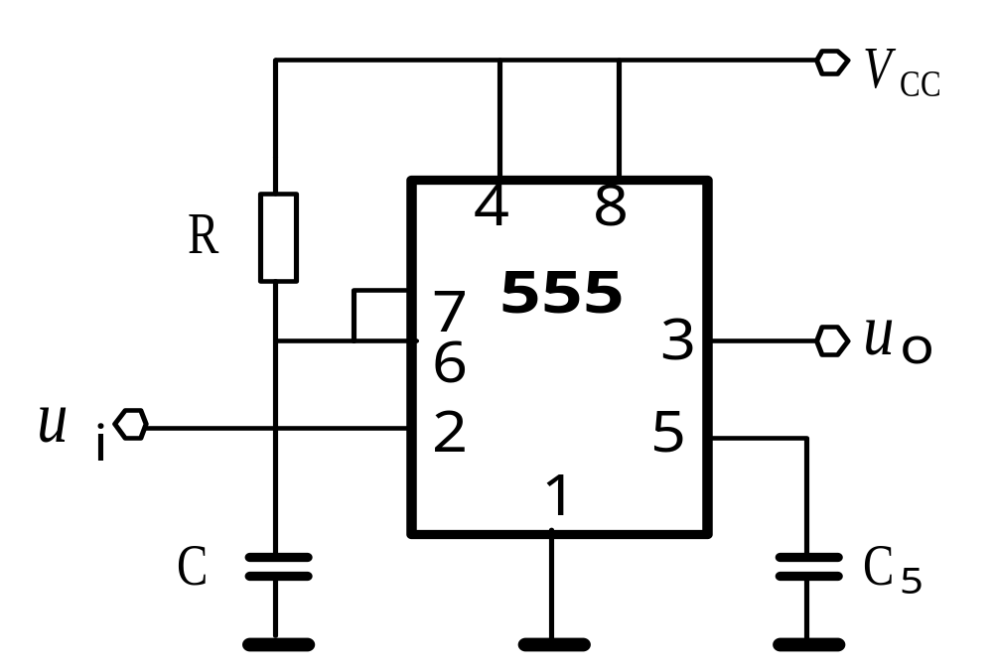
555定时器构成单稳态触发器如图1所示，工作波形如图2所示。该电路的触发信号由2脚输入。

Slide 8
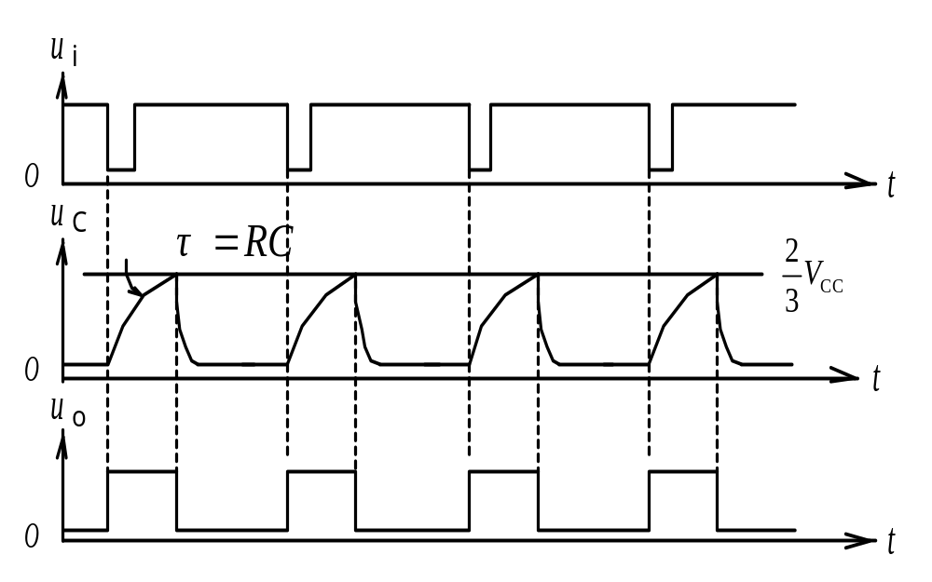


Slide 9
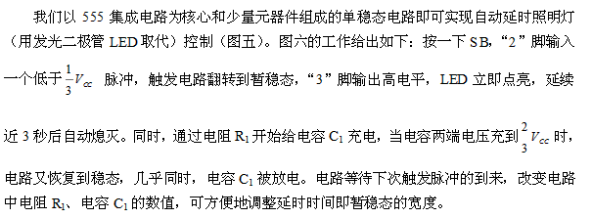
1、555单稳态应用电路的几种类型
类型1，手动开关启动控制电路

Slide 10
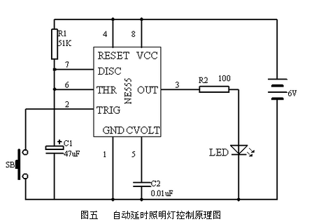

Slide 11
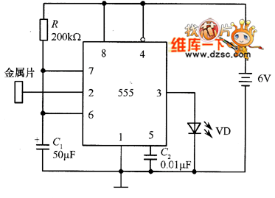
类型2，金属触摸延时电路
当人触摸金属片时，2脚接入一微弱的信号，3脚输出高电平，VD点亮

Slide 12
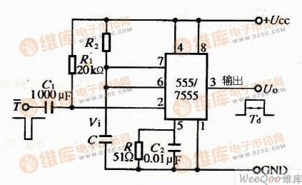
类型3，由负脉冲触发的单稳态电路

Slide 13
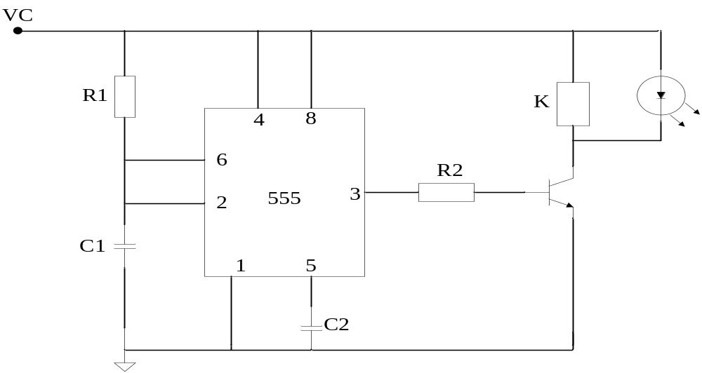
类型4
通电时555的3脚输出高电平，继电器吸合，指示灯亮。VC通过R1对C1充电，当6脚电平大于2/3VC时，3脚输出低电平，继电器不工作。指示灯熄灭。

Slide 14
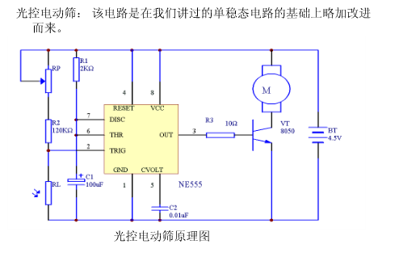
类型5，受光控电路

Slide 15
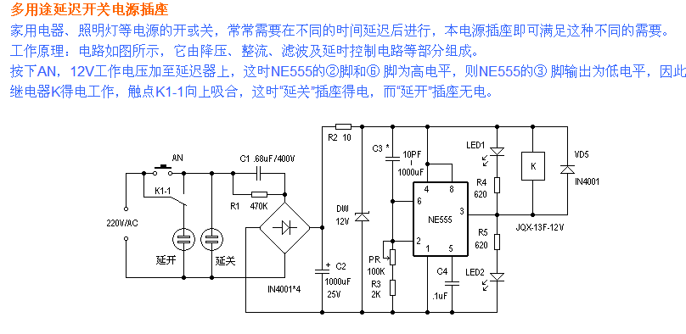
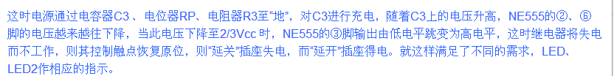

Slide 16
2014年技术能手设竞赛设计题：根据以下元件设计一个电子管灯丝预热电路，通电开始后对电子管灯丝加热4分钟左右，预热时间结束后指示灯熄灭，同时自动上高压
芯片 | 555芯片 | 继电器 | K1
二极管 | D1~D4 | R1 | 200
变压器 | TI 220/9V | R2 | 1M
C1 | 150UF | 发光二极管 | DS1 红
C2 | 250UF
C3 | 0.1UF
稳压二极管 | D5 5.6V

Slide 17
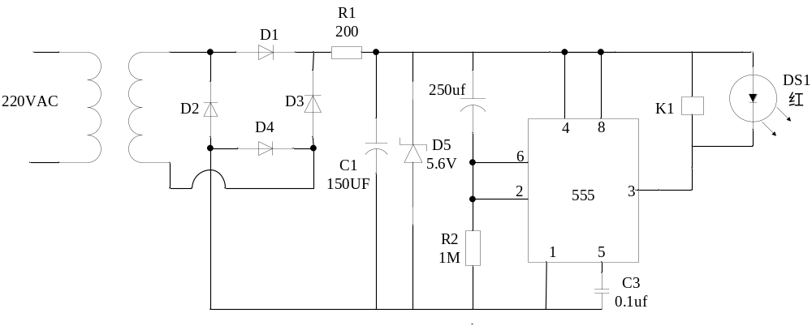
设计原理图：

Slide 18
2.TTL与非门构成的单稳态触发器
采用TTL与非门也可以构成单稳态触发器，这种电路按照耦合方式有两种：微分型单稳态触发器和积分型单稳态触发器。
(1)．微分型单稳态触发器
图11-31所示是采用TTL与非门构成的微分型单稳态触发器。电路中，逻辑门A是两个输入端的与非门，逻辑门B是非门。Ui是输入触发信号，为低电平触发。U01和02是输出信号。由于这一电路中的电阻Rl和电容Cl接成微分电路形式，所以称为微分型单稳态触发器。

Slide 19
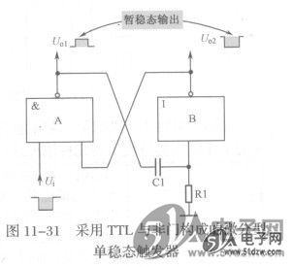

Slide 20
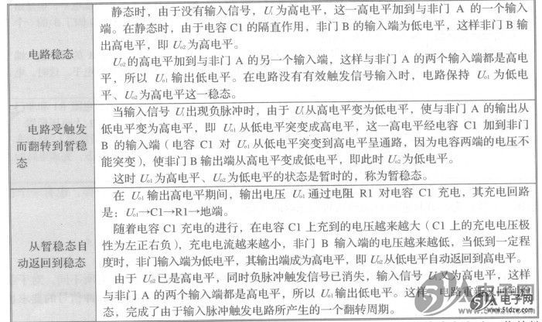
对这一电路的工作原理可分成下列几种情况进行分析。

Slide 21
(2)．积分型单稳态触发器
图11-32所示是采用TTL与非门构成的积分型单稳态触发器。电路中，逻辑门A是非门，逻辑门B是两个输入端的与非门。UI是输入触发脉冲信号，Uo是输出信号。由于这一电路中的电阻Rl和电容Cl接成积分电路的形式，所以称为积分型单稳态触发器。积分型单稳态电路的触发信号为正脉冲触发，这一点与微分型单稳态电路不同。

Slide 22
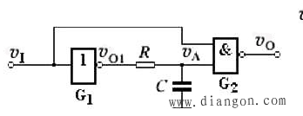
从上述电路分析可知，积分型单稳态电路的特性与其他单稳态电路特性一样，也有一个稳态和一个暂稳态，并且能够自动地从暂稳态返回到稳态。

Slide 23
3．识图小结
对于采用TTL与非门构成的单稳态触发器主要说明下列几点：
(1)微分型单稳态电路和积分型单稳态电路对输入触发脉冲宽度的要求有所不同，对于前者要求输入触发脉冲宽度较窄，后者则要求较宽。另外，这两种电路对输入脉冲信号的要求也不同，前者负脉冲是有效触发，后者则是正脉冲为有效触发。
(2)前面介绍的微分型单稳态电路和积分型单稳态电路都是最基本的电路，它们有多种改进电路和变形电路，但电路的基本结构和工作原理是相同的，电路分析方法也是相同的。
(3)对微分型单稳态电路和积分型单稳态电路的分析都要分成稳态、触发等几个过程，采用分析与非门电路和非门电路的分析方法即可。

Slide 24
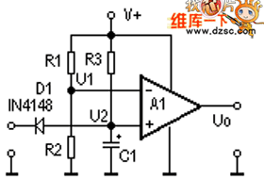
由运放组成的单稳态电路

Slide 25
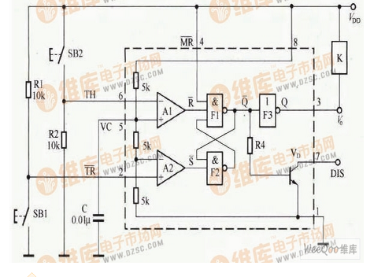
2，555组成的双稳态电路

Slide 26
如图为双稳态开关控制电路。该控制电路在通电后，它的TH端被电阻R2拉向低电平，TR端被R1拉向高电平。这时，555电路的输出端输出低电平，继电器K为吸合状态。随后，如果按下SBl，由于TR端被拉向低电平，电路进入置位状态，输出端输出高电平，继电器断电释放，电路进入稳态；如果是按下SB2，则有高电平加至TH端，电路输出状态不变。在电路输出高电平的状态下，如果按下SB2 ，则有高电平加至TH端。这时TR端也为高电平，所以555电路翻转，输出端由高电平变为低电平，继电器通电吸合，进入另一个稳态。在随后的控制过程中，只要交替按下SB1与SB2中的一个，就会有一个对应的输出状态。只要不按下按钮，原有的输出状态就不会自动改变。

Slide 27
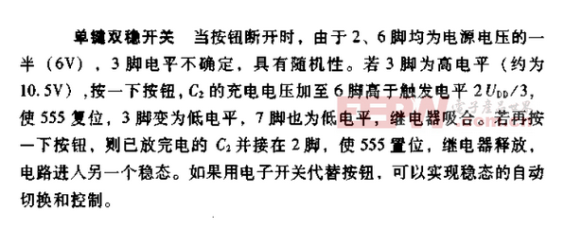
双稳态电路应用

Slide 28
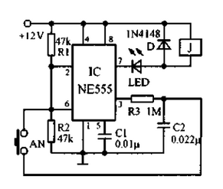

Slide 29
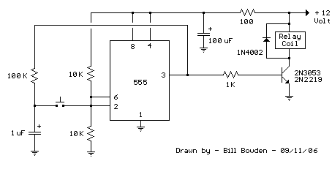

Slide 30
总结
1，必须熟悉掌握的常用芯片，如555,4017，LM324等的功能原理
2，在分析学习电路时，对电路中的各个单元电路进行分解学习，熟练掌握各个常用的电路。

Slide 31
谢谢观看

